Slide 1
機器學習基礎與演算法
Chapter 9 非監督式學習 (Unsupervised Learning) Chapter 10 總結 (Summary)
講師投影片Chapter9
講師投影片Chapter10
課程投影片
播放清單
資料與程式碼

Slide 3
9.非監督式學習 (Unsupervised Learning)
-Introduction to unsupervised learning
-Dimension reduction
-Principal component analysis
-t-SNE
-K-means clustering
-Hierarchical clustering
[實作] pca
[實作] t-SNE
[實作] K-means
10. 總結 (Summary)
課程內容

Slide 4
Code 放在Hub中的course內
為維護課程資料，courses中的檔案皆為read-only，如需修改請cp至自身環境中
打開terminal，輸入
cp -r courses-tpe/Machine_Learning <存放至本機的名稱>
cp -r courses-hsi/Machine_Learning <存放至本機的名稱>
cp -r courses-txg/Machine_Learning <存放至本機的名稱>

Slide 5
Chapter 9 非監督式學習 (Unsupervised learning)
範例程式(example)的檔名會以藍色字體顯示且旁邊附上
練習(exercise)的檔案以紅色字體顯示且旁邊附上

Slide 6
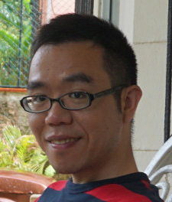
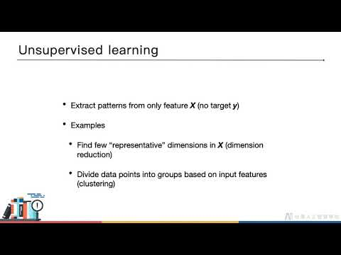
09-1: Introduction to unsupervised learning

Slide 7
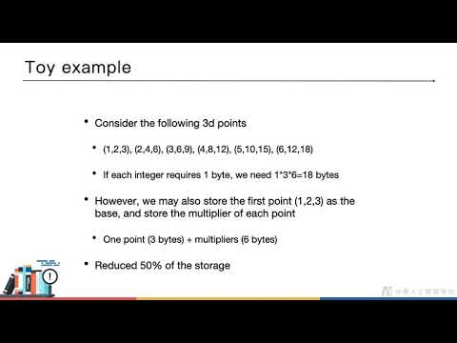
09-2: Dimension reduction

Slide 8
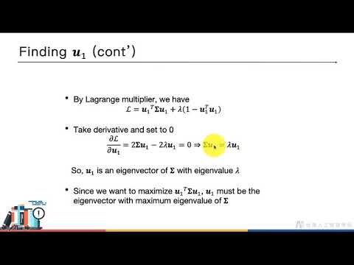
09-3: Principal component analysis

Slide 9
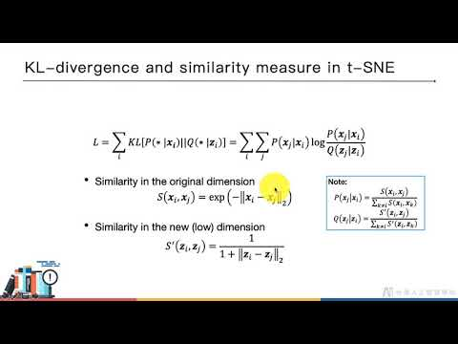
09-4: t-SNE

Slide 10
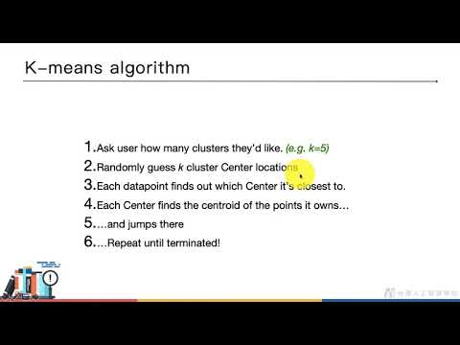
09-5: K-means clustering

Slide 11
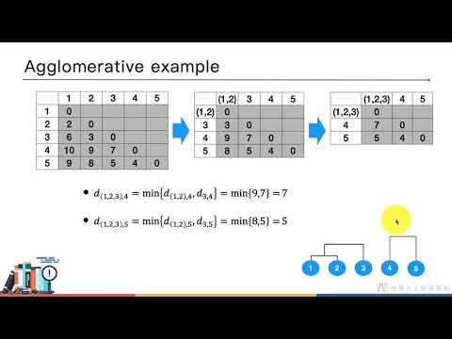
09-6: Hierarchical clustering

Slide 12
主成份分析 (PCA)
實務上我們經常遇到資料有非常多的 features，有些 features 可能高度相關，有什麼方法能夠把高度相關的 features 去除？
PCA 透過計算 eigen-value, eigen-vector，可以將原本的 features 降維至特定的維度
原本 Data 有 100 個 features，透過 PCA，可以將這 100 個 features 降成 2 個 feautres
新 features 為舊 features 的線性組合

Slide 13
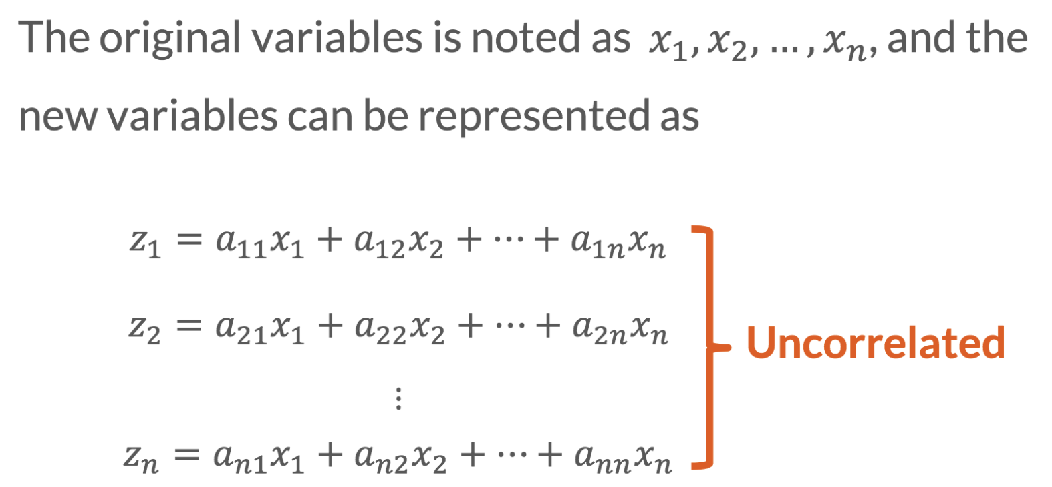
新 feaures 彼此不相關

Slide 14
PCA in Scikit-learn
from sklearn.decomposition import PCA
pca = PCA(n_componets=2)
X_reduct = pca.fit_transform(X) #X.shape=(200, 64)
print(X_reduct.shape) #(200, 2)

Slide 15
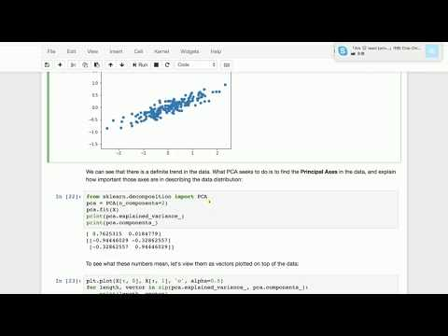
[實作課程] PCA 實戰

Slide 16
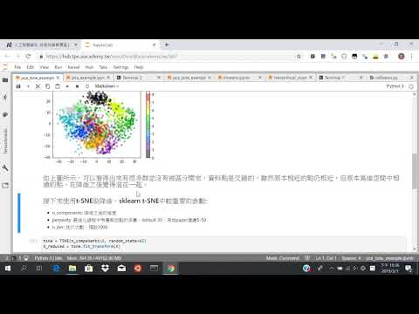
[實作課程] t-SNE

Slide 17
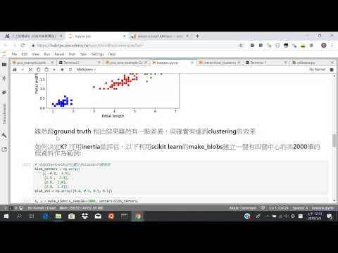
[實作課程] K-means

Slide 18

練習
使用 digits dataset ，比較如果將資料降維之後再訓練模型，準確度是否會提升

Slide 19
階層式分析
不需指定分群的數量
每筆資料視為獨立一群
計算每兩群之間的距離
將最近的兩群合併成一群
重複 2,3 直到所有資料合併為同一群為止
計算距離的方式有
'complete': cluster 中，最遠兩點的距離
'single': cluster 中，最近兩點的距離
'average': cluster 中，所有點的距離平均

Slide 20
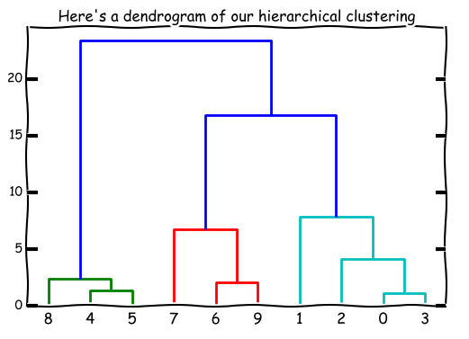
階層分析後的樹狀圖 (dendrogram)
可定義 4, 5 是一群，或 8, 4 ,5 是一群，端看距離怎麼衡量

Slide 21
練習
請參考 session3 中的 hierarchical_clustering_example，試著理解 code

Slide 22
補充閱讀
PCA
Hierarchical

Slide 23
Chapter 10 總結
(Summary)

Slide 24
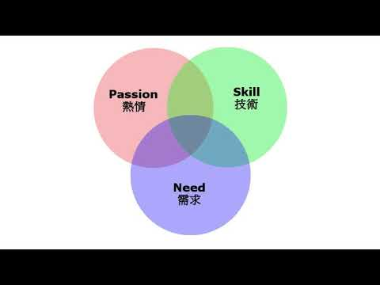
10: Summary

Slide 25
課後問卷
親愛的學員您好：
為了解課程內容的安排是否恰當，想請各位學員給我們一些回饋，各位寶貴的意見將能協助我們設計出更優質的課程！
問卷連結

